Slide 1
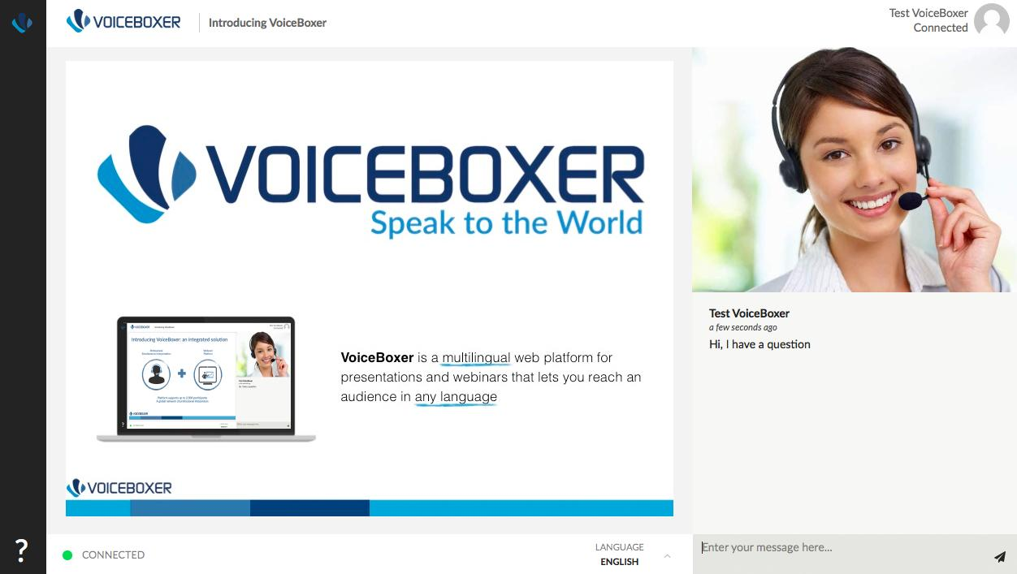

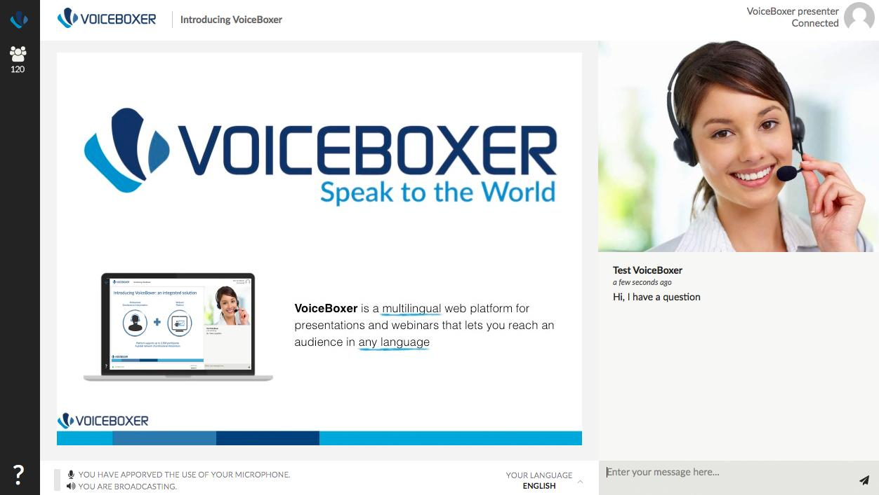


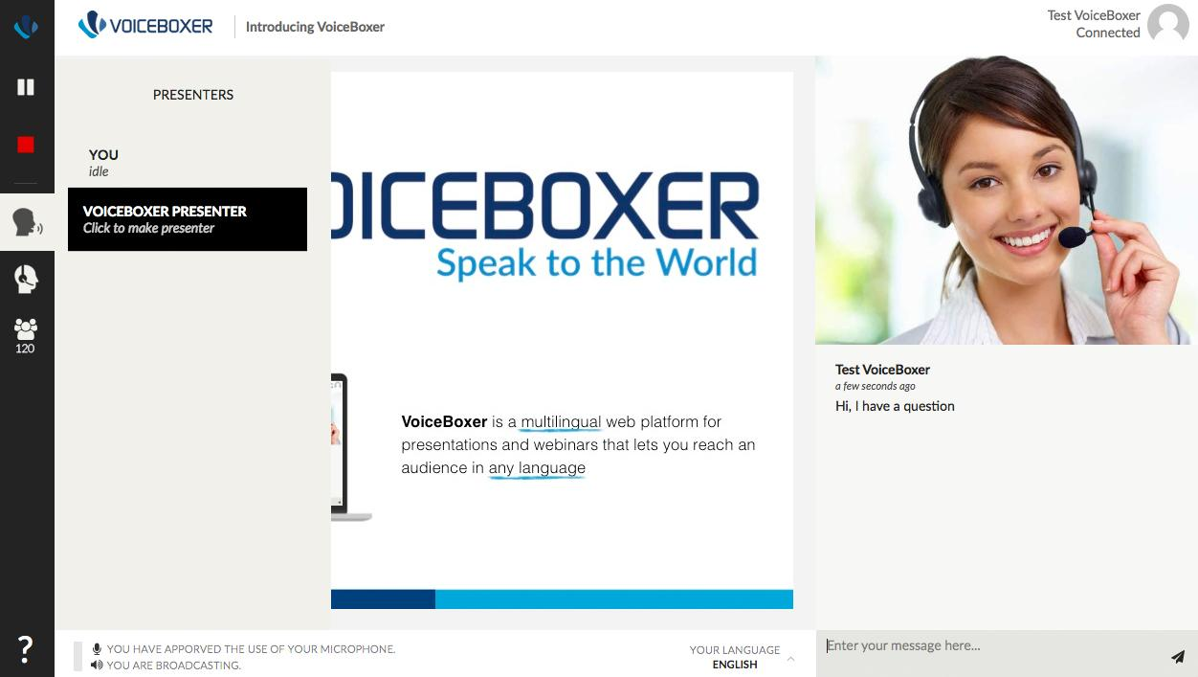



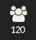


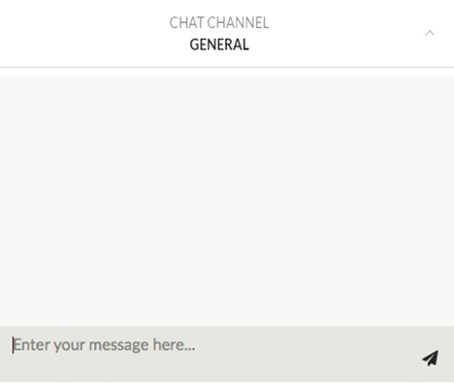
Present
Слика коју види аудиторијум VoiceBoxer-a
Презентатор
Presentation
>
>
Ask questions here!
Select your preferred language
Zgjidhni gjuhën tuaj të preferuar
Изаберите жељени језик
Odaberite željeni jezik
Notes:
23-Aug-16
1
1

Slide 2


Дигиталне вештине и учење
Сребрени метак за овбразовање?
Део II - Вебинар
29. Новембар 2019. године

Slide 3


Европска фондација за обуку
29
Земаља партнера
Notes:
The ETF is an Agency of the EU,
The ETF is based in Turin, Italy
Work in 29 countries, those countries surrounding the EU MS all countries in colours in the map

Slide 4

Шта је Eвропска фондација за обуку?
ETF ради у сарадњи са земљама партнерима на реформи система стручног образовања и обуке, анализи потребних вештина и на развоју тржишта рада у земљама партнерима.
Реформа стручног образовања и обуке
Дигитално и online учење (eng.DOL)
Дигиталне вештине и компетенције (eng. DSC)
Notes:
In the context of the external relations of the European Union,
The ETF helps our PCs on the reform of the VET, in the analysis of Skills Needs and in the reform of the LM
In the process of the Reform of VET we analyse several aspects
Including the use of DOL and provision of DSC as two complementary elements for the modernisation of VET

Slide 5

школе
Дигитална спремност
1
3
ученици
Дигиталне компетенције (CV)
наставници/едукатори
Дигиралне компетенције
2
ETF методологија за дигитализацију образовања

Slide 6

Данас
Презентовати прелиминарне налазе студије о дигиталном и online учењу, дигиталним вештинама и компетенцијама
у средњем стручном образовању и обуци на Косову*
* Овим се називом не доводе у питање стајалишта о статусу те је он у складу с РВСУН-ом 1244/1999 и мишљењем Међународног суда о проглашењу неовисности Косова.
Notes:
TODAY we present the preliminary findings of a study on Digital and Online Learning , and on Digital Skills and Competence
in VET in EE in Moldova, Georgia and Ukraine
The study and the event of today aims to
- Advance knowledge on policy and practices relevant to the digitalisation of VET.
- Highlighting potential benefits of the digitalisation in the reform and modernisation of VET

Slide 7

Дигиталне вештине и компетенције – eng. DSC
ICT
професионалне
(напредне и високо специјализоване)
дигиталне вјештине за одређени посао
(стандарди занимања)
дигиталне kompetencije
(критичко, компетентно и креативно кориштење ICT-a)
За дигиталне иновације
За запошљивост
и активно грађанство
За све који уче, трансверзалне, за цјеложивотно учење
https://www.etf.europa.eu/en/publications-and-resources/publications/digital-skills-and-competence-and-digital-and-online
Notes:
At this stage of the event , it is important to clarify the terminology
Analysing the provision of DSC in VET we look at 3 elements
- We look at the provision of DC as a combination of transversal DS and DK,
teaching & learning methods that foster a critical, a creative and innovative use of DT in learning
We look at the provision of Job-specific digital skills
keeping in mind that for example in Europe 90% of existing jobs require some degree of digital skills
We look at the provision of highly specialised digital skills for ICT Qualifications,
for learners that will play a key role in the digital innovation of their country

Slide 8

Дигитално (и online) учење – eng. DOL
Активно и лично учење
Системи управљања учењем
Сарадничко учење
Аналитика учења
Уџбеник
Интерактивни уџбеници (нпр. OER)
Стручне вјештине
Алати за симулацију, VR, AR
Повезивање околине која учи VET
Видео педагогија
Notes:
Analysing the use of DOL in VET
We look at the use of digital learning for Innovative pedagogy in the classroom,
for example for personalisation and engagement of learners,
AND THIS IS A VERY GOOD WAY TO IMPROVE THE DC OF LEARNERS
We look at the use of digital resources, including OER
We look at the use of simulation tools and immersive technology (VR and AR) for the development of vocational skills
We look at the use of digital technology for connecting the different learning environments in VET

Slide 9
Методологија
ICT
Kvalifikacije
VET CV-ji
Politike
Дигиталне вјештине и компетенције
VET наставника и тренера
Дигиталне вјештине и компетенције VET ученика
3 Стручњаци
Činjenice
Дигитално и online учење у континуираном VET-у
Дигитално и online учење у
Иницијалном VET-у
Notes:
ETF recruited 3 Experts, one for each country, that analysed four interlinked elements:
Provision
DSC for VET learners in a school-based setting
DSC of VET T&T, looking at eventual digital requirements to enter the profession of VET teachers, if any,
and to the CPD opportunities to improve their DSC, for a example for confident and effective use of DOL options
Use of DOL in I-VET focusing on school-based settings
Use of DOL in C-VET, for example people in the workplace upskilling and reskilling of people in workplace
Looking at these 4 elements, the experts analysed
Existing education policies
for example: are policy simply promoting digital learning or aiming to embed digita learning in VET?
Existing ICT Qualifications in I-VET
Identified real examples of DOL
Key data and statistics, although little monitoring in VET is regualrlay occuring

Slide 10
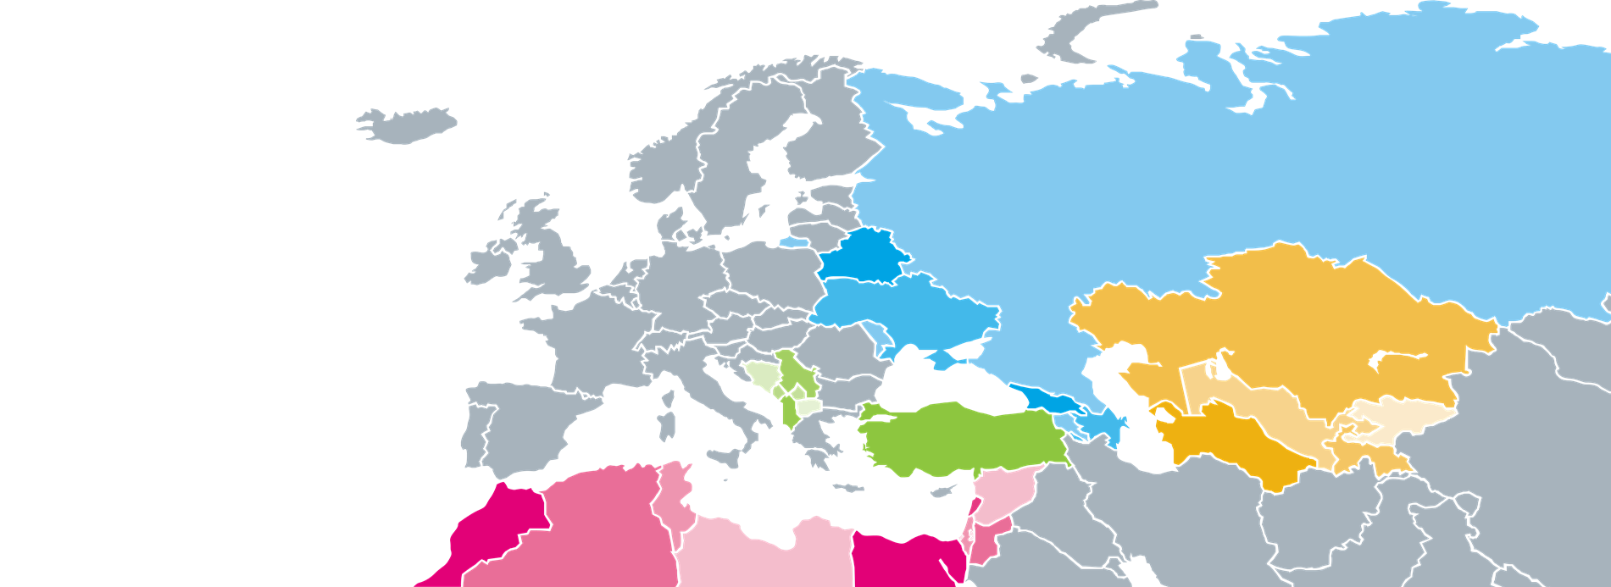
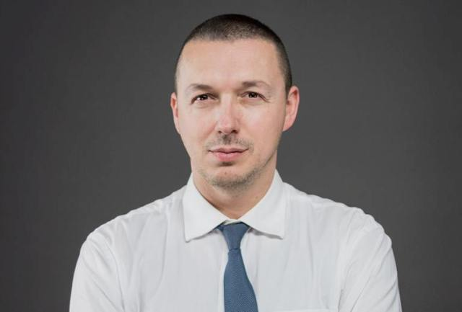
Driart Elshani
Стручњак
Косово*
* Овим се називом не доводе у питање стајалишта о статусу те је он у складу с РВСУН-ом 1244/1999 и мишљењем Међународног суда о проглашењу неовисности Косова.
Notes:
OK, now it’s time to pass the flow to Veronica..

Slide 11

ПОЛИТИКЕ У ОСНОВИ
Косову* недостају посебне политике и стратегије везане за DSC и DOL за VET.
Тренутно актуенле политике:
  Дигитална агенда за Косово* 2013-2020
  Државна стратегија Косова* за ИТ 2016-2021
  ЕУ дигитална агенда за земље Западног Балкана укључујући и Косово*
  Образовни и стратешки план Косова* 2017-2021
Notes:
notes many challenges for VET and adult education and recognizes importance of ICT inclusion in schools, which is not integrated appropriately and needs to be addressed “in the next planning cycle” [KESP: p. 18]

Slide 12
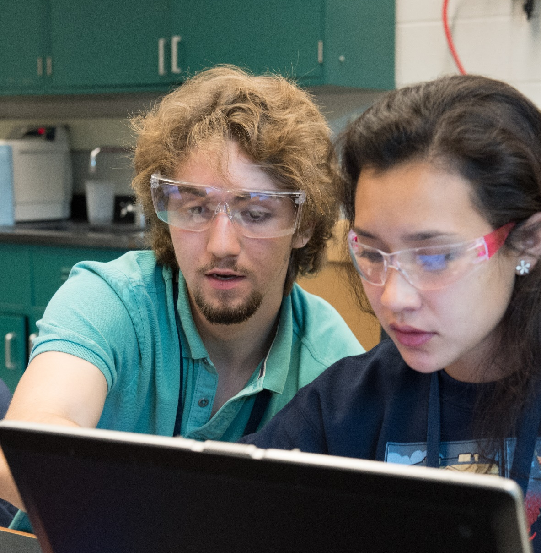
Дигиталне вештине и компетенције за ученике*
*DSC

Slide 13

DSC ЗА УЧЕНИКЕ У VET-У
Косово* има
70
VET школа
  DSC нису усклађене са политикама или стратегијама
  DSC одреднице су ограничене
  DSC одреднице се не надгледају нити се процјењују
  ICT индустрија брзо расте уз повећање броја ICT бизниса
  Запошљавање и ангажовање радника који имају дигиталне вјештине представља изазов за фирме
Notes:
Developing more and better digitally skilled graduates is a challenge/opportunity in Kosovo
I-VET education system does not meet the needs and requirements of the market

Slide 14

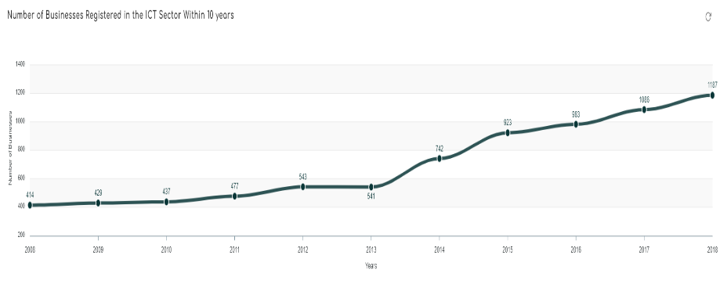


DSC ЗА УЧЕНИКЕ У VET-У: ЧИЊЕНИЦЕ И ТРЕНДОВА
Нема ICT посебне
I-VET школе
1:46
Однос броја ученика и рачунара
ICT
2часа/седмично

Slide 15
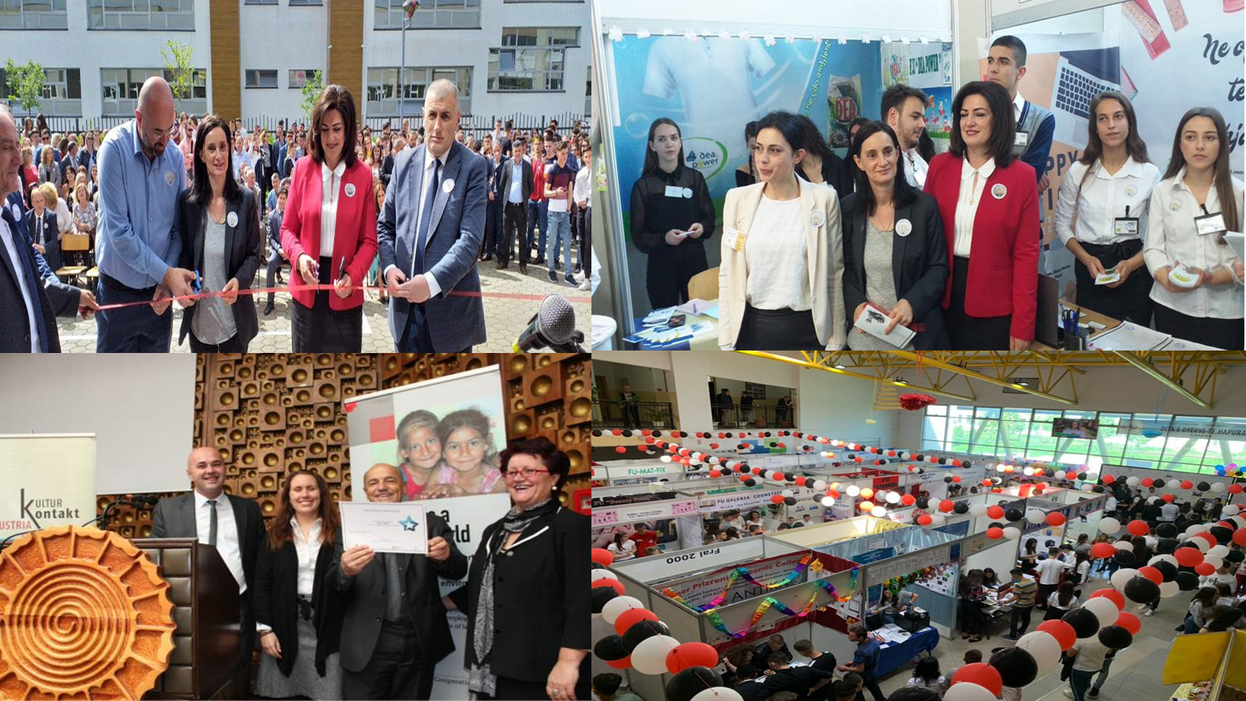
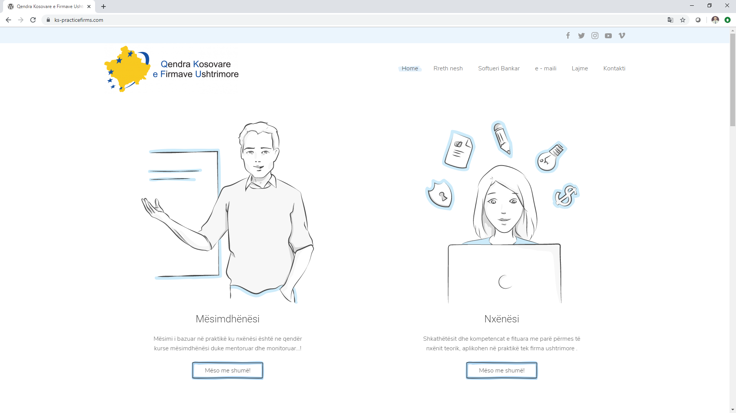
Приказ случаја: ПРАКТИЧНА ПРЕДУЗЕЋА

Slide 16
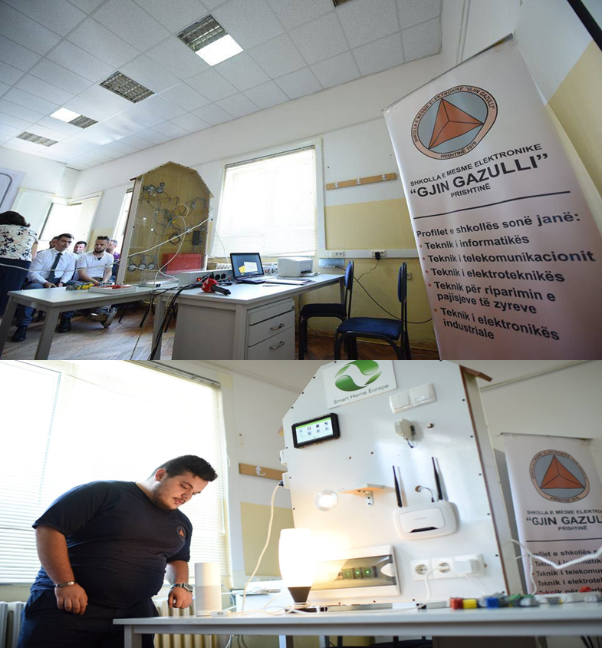
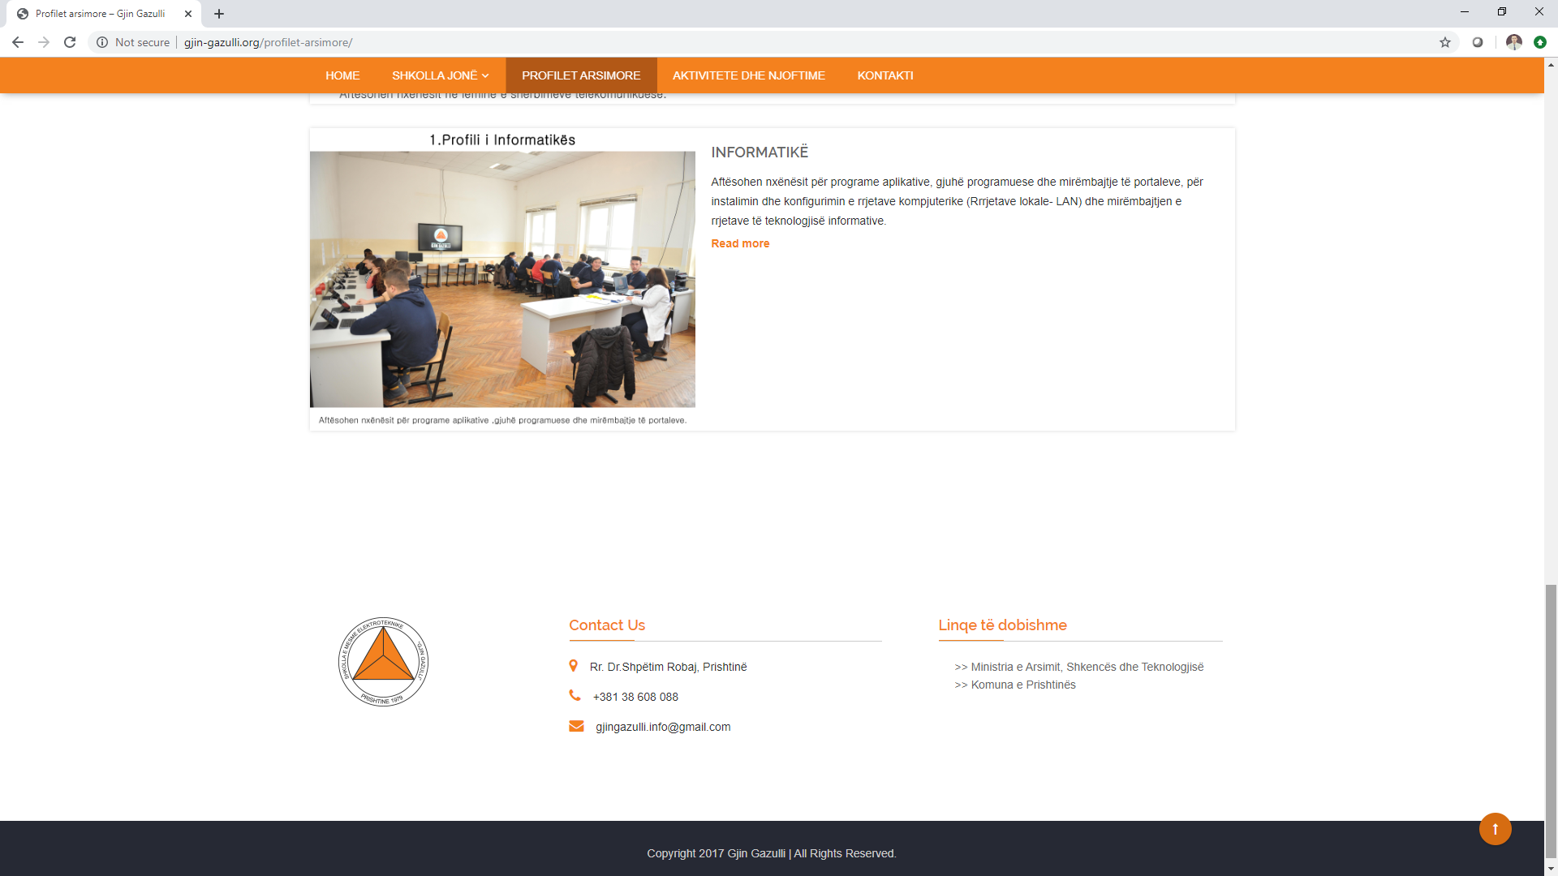
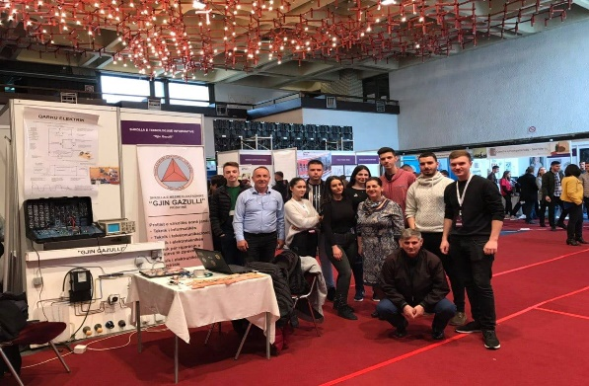
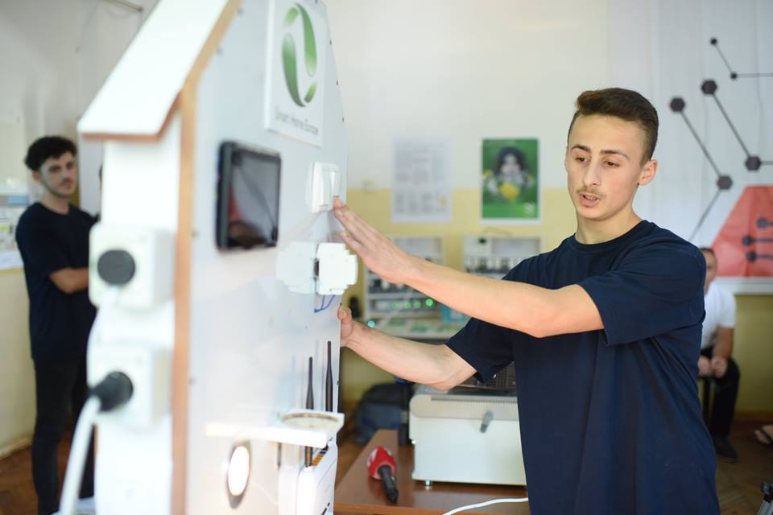
ПРИКАЗ СЛУЧАЈА: “Gjin Gazulli” I-VET ШКОЛА

Slide 17

Дигиталне вештине и компетенције за наставнике

Slide 18

Дигиталне вјештине и компетенције за наставнике
Министарство образовања (MEST) од 2009. године захтјева да сви I-VET наставници посједују “ECDL” сертификат
Агенција за стручно образовање и обуку одраслих (“AVETAE”) је одговорна за професионални развој VET наставника и инструктора у континуитету
54% наставника добило је “ECDL” обуку
Notes:
82% of VET teachers in a survey by ETF say CPD is needed to help understand new technologies in workplace

Slide 19

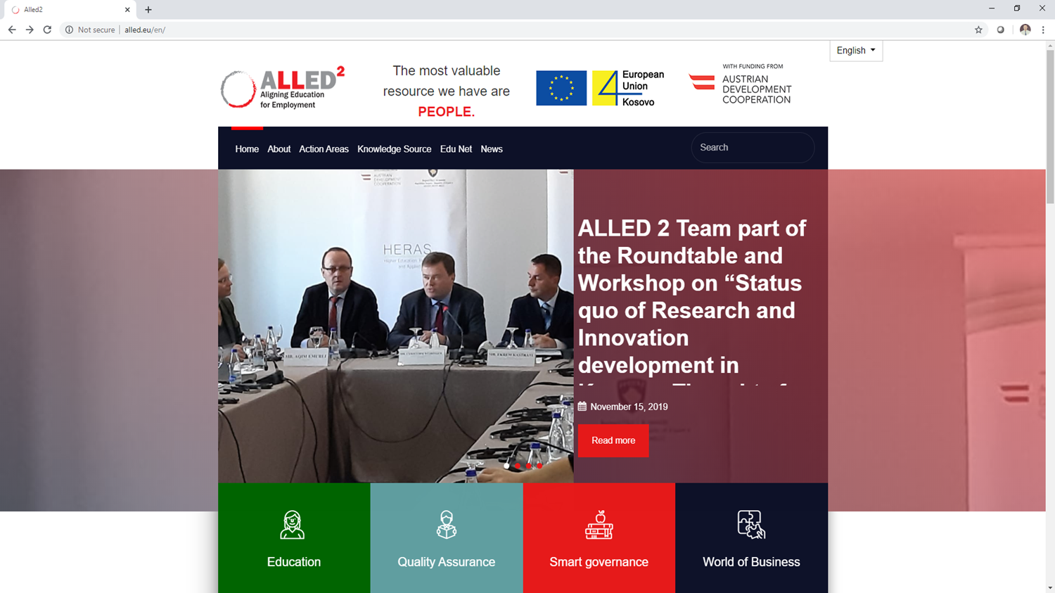

ПРИКАЗ СЛУЧАЈА: ALLED2
ALLED пројекат који финансира ЕУ помаже VET школама да понуде квалитетне програме који су засновани на потребама тржишта рада и који уклјучују обуке наставника за “DSC”, те пружају одрживе механизме квалитете и испоруку одговарајуће опреме.
200 I-VET наставника је обучено MIEE
Обукама из , , …

Slide 20
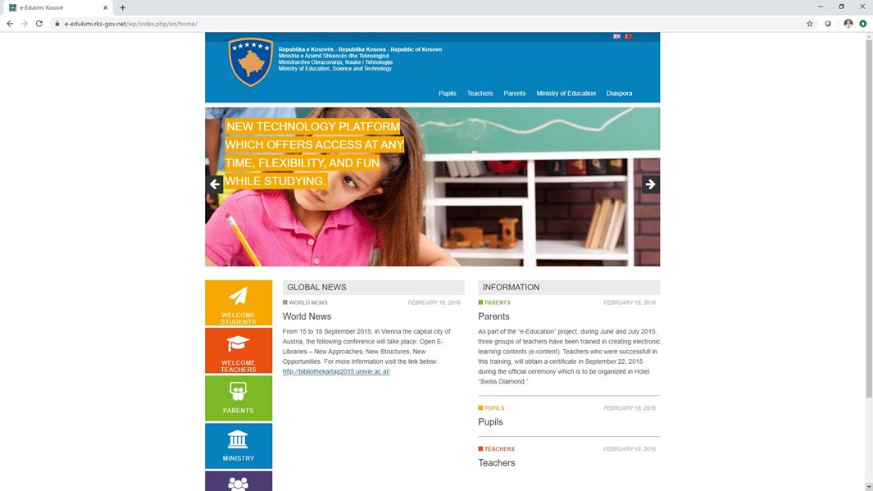
ПРИКАЗ СЛУЧАЈА: E-ОБРАЗОВАЊЕ
Овај портал нуди јако интерактивне online платформе учења за ученике, које им олакшавају и чине привлачнијим стицање нових вештина и знања.
Такође, портал даје једнак приступ наставницима да уведу нове методе у настави, нове алате и ресурсе са сврхом унапријеђења процеса наставе са ученицима.

Slide 21
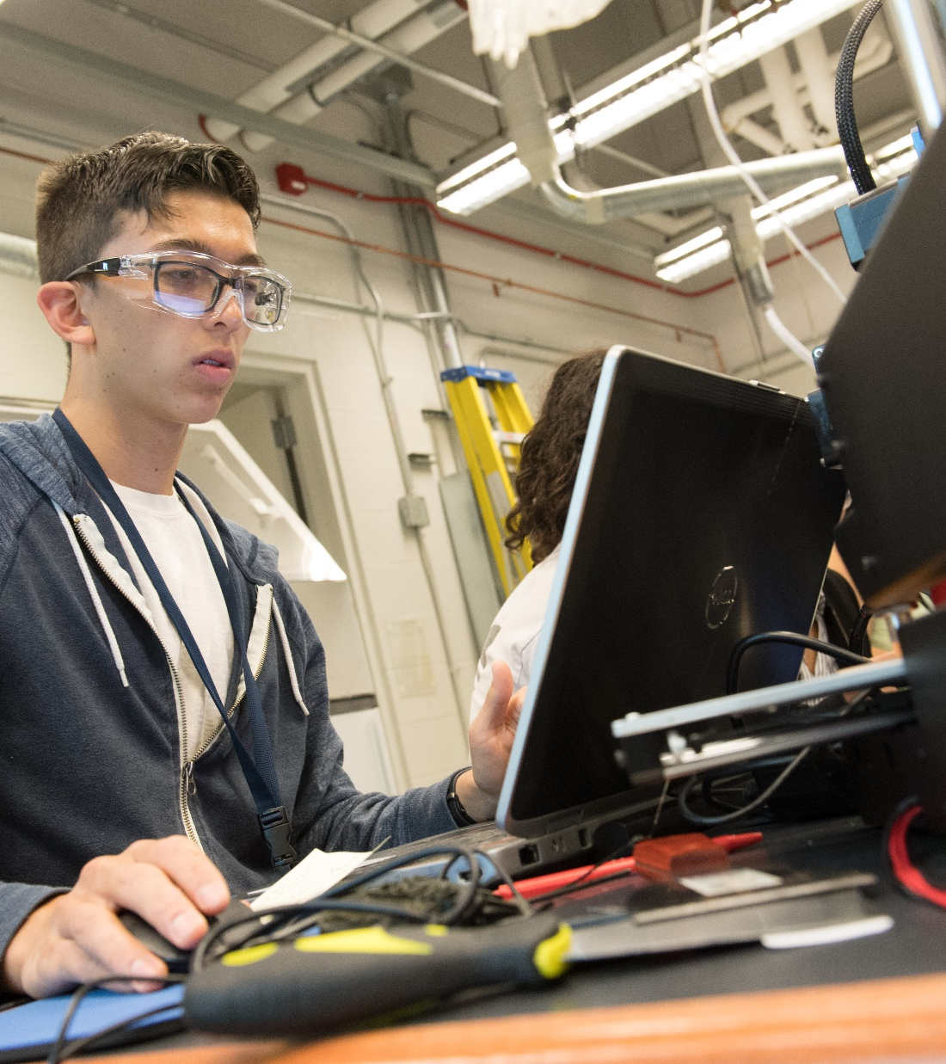
Дигитално и online учење у иницијалном VET-у

Slide 22
ДИГИТАЛНО И ONLINE УЧЕЊЕ
У ИНИЦИЈАЛНОМ VET-У (I-vet)
Ограничене политике или стратегије које постоје и које укључују “DOL” (у I-VET-у)
“DOL” се користило у I-VET настави, учењну или оцјењивању само до одређеног нибоа
Нема формалних смјерница или стандарда који су дефинисани за “DOL”
Ипак, ICT инфраструктура је у порасту
Пилотирани су стандардни механизми мониторинга за “DOL” (SELFIE).
“DOL” још увек није део екстерне евалуације школе и/или оквира за процену квалитета.

Slide 23
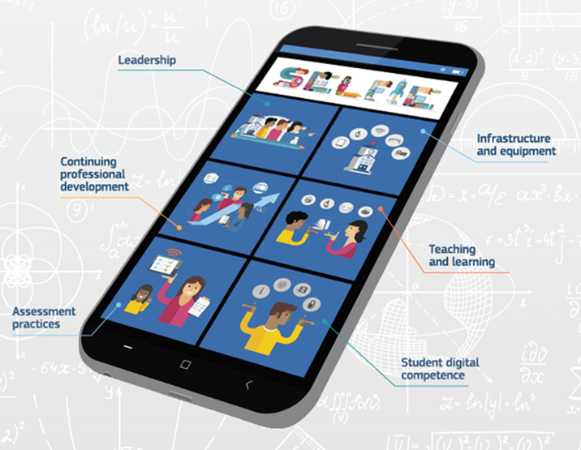
ДИГИТАЛНО И ONLINE УЧЕЊЕ У ИНИЦИЈАЛНОМ VET-У (I-vet) приказ случаја: SELFIE
(Саморефлексија о ефикасном учењу потицањем употребе иновативних образовних технологија
eng.Self-reflection on Effective Learning by Fostering the use of Innovative Educational Technologies)
SELFIE је алат који је припремљен како би се унапредила дигитална спремност школа, укључујући I-VET
Пилотиран је у мају 2019. године, у неколико школа, укључујући I-VET.
НАРЕДНИ КОРАЦИ
Анализа исхода и ширење
Notes:
help schools embed digital technologies into teaching, learning and student assessment

Slide 24
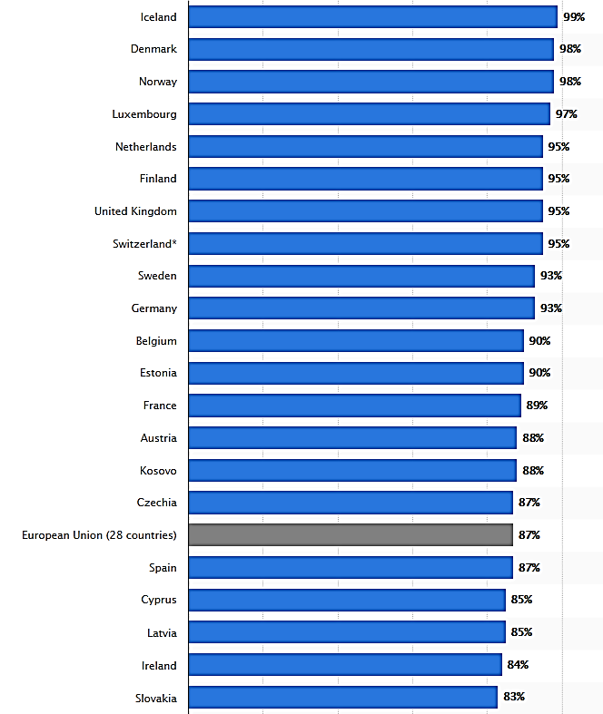
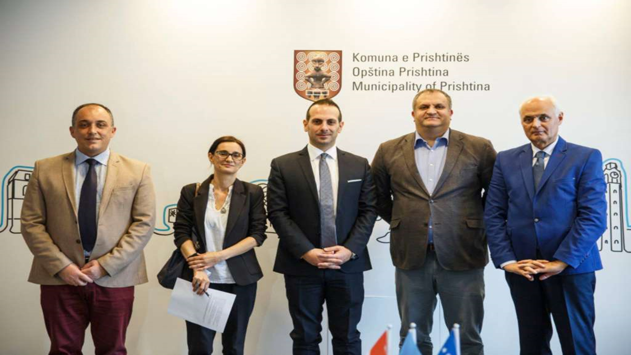
ДИГИТАЛНО И ONLINE УЧЕЊЕ У ИНИЦИЈАЛНОМ VET-У (I-vet)
ПРИКАЗ СЛУЧАЈА “Luxdev”
Интернет/broadband
у I-VET школама
100%
ICT центар компетенција
LuxDev подржава овај центар а развијен је у “Gjin Gazulli” VET школи
Кориштење интернета је високо изнад ЕУ просјека

Slide 25

Дигитално и online учење у континуираном VET-у

Slide 26





ДИГИТАЛНО И ONLINE УЧЕЊЕ У континуираном vet-у
Приватне VET школе попуњавају празнине. Око 16 компанија пружа страндардизиране обиуке за , , итд. (ова референца везана је за C-VET)
  STIKK, ICK и Cacttus успоставили су центре за обуку у покушају да се дотакну рјешења овог проблема.
Фирми раде обуке на лицу мјеста
  600
се троши мјесечно
по запосленом
По обуци
83%
      тренд
      Захтјева за DSC-ом

Slide 27
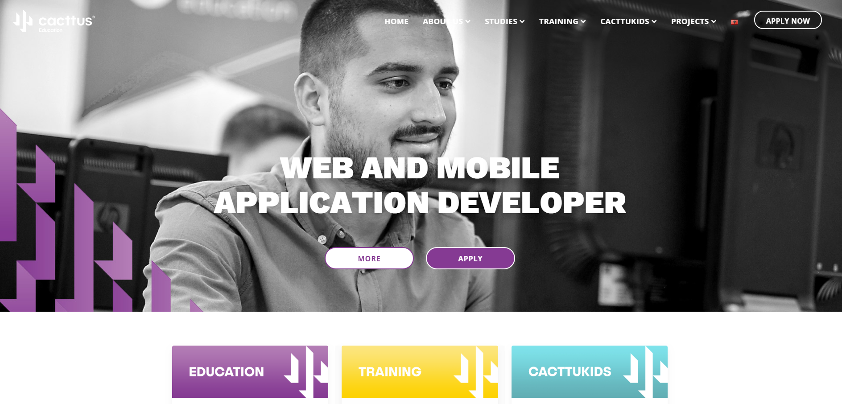
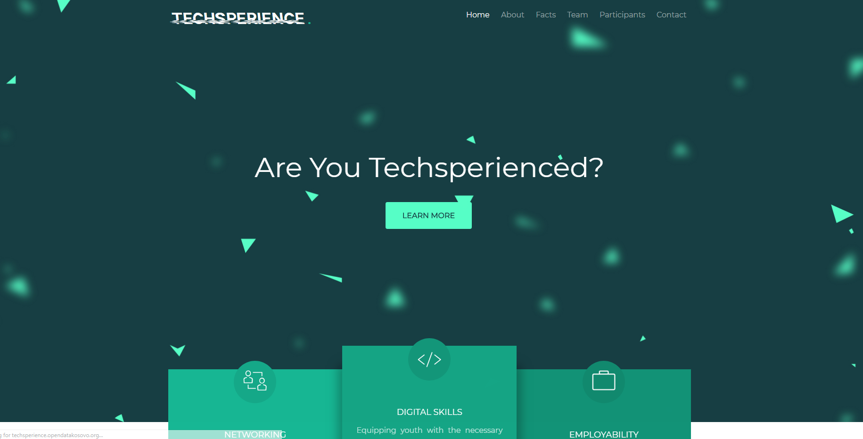
ДИГИТАЛНО И online УЧЕЊЕ У КОНТИНУИРАНОМ vet-У:
ПРИКАЗИ СЛУЧАЈА
“Cacttus” образовање
“Kursori” пројекат како би се пружила подршка запошљавању младих пружањем отвореног приступа критичким ICT знањима и вештинама
“Techsperience” пројекат за подршку запошљивости младих на Косову кроз кориштење потенцијала модерних технологија и интензовног развоја вештина

Slide 28
Закључак: прилике и изазови

Slide 29


ИЗАЗОВИ И ПРИЛИКЕ
Прилике
Изазови
Стални раст потражње за “DSC”
Ограничена испорука која брзо расте
Иницијативе из приватног сектора попуњавају празнине
Доступно је неадекватно IT образовање
Неусаглашеност потреба тржишта рада и VET наставног плана и програма
Notes:
Growing ICT infrastructure, yet very low usage of it for DSC and DOL
Kosovo in a ‘Start-Up’ mode regarding DSC and DOL in VET

Slide 30

ПРЕПОРУКЕ
Усмјерити образовне политике на ЕУ дигиталну агенду
Фокус на посебне политике дигиталних вештина
Мониторинг напретка DSC i DOL-а у VET школама
Захтевати сетификацију и кваликациони оквир за дигиталне вештине
Инвестиција у развој дигиталних вештина
Искористити потенцијал DOL-a и укључити га у образовне стратегије
Повећати свест o DSC и DOL
Користити SELFIE и остале алате DSC & DOL (итд.)

Slide 31
Q&A
Питања можете поставити
Driart Elshani
Нека се и ваш глас чује

Slide 32



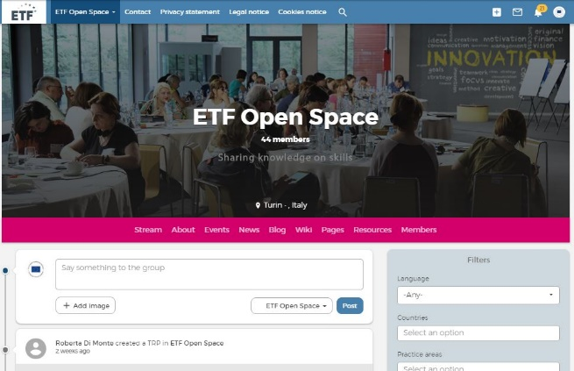
Шта мислите о вебинару?
Испуните кратку анкету и подијелите ваше мишљење.
https://bit.ly/34bKNBV
Останите у контакту са ETF-ом!
Придружите се нашој платформи и дискутујте о Дигиталним вештинама и компетенцијама и дигиталном online учењу
www.openspace.etf.europa.eu

Slide 33
Сажетак
DSC-DOL политика
промоција, нема усвајања*
Није искључиво за VET (обухваћено?)
Дигитална компетенција заједно са осталим кључним компетенцијама
Неколико квалификација за ICT
“DSC” за VET ученике
1
ICT индустрија Косова* се брзо шири у еволвира
Ограничен је број “DSC” понуда, значајно смањење што је довело до неусклађености,
Ту су ипак ЕУ пројекти” ALLED II “ (VETиновације) & “LuxDev” (6 ICT квалификација)
1
DSC наставника и тренера у VET-У
2
54% VET наставника је прошло “ECDL” обуке
Нове CPD иницијативе са ЕУ пројектом “ALLED II”
I-VET дигитално (и online) учење
3
Ограничено кориштење “DOL” методе
Пилотирање ЕУ алата “SELFIE” – дигитална спремност
ICT Центар за компетенције – LuxDev projekt
C-VET дигитално (и online) учење
4
DOL је ограничено за одрасле особе и још увијек је нешто ново,
Углавном напори појединаца, за DSC
*Усвајање политике
CV Реформа
Обука наставника
Стандарди оцјењивања
Notes:
Gjin Gazulli VET School - ICT Centre of Competence
Let us draw some conclusions for the four component analysed in all 3 countries
** DSC of VET Learners
- XK – ICT sector is growing rapidly
- XK VET supply is limited and not matching needs
- To different extent, in all three countries, the VET system provides basic digital skills to all VET learners and job-specific digital skills to relevant students
- The delivery of DS in classroom could be cross-subject or in ICT classes with a teacher centred approach
- Job-Specific DS are mainly delivered in workshops with a learning by doing approach [GEORGIA]
- Assessment of DS is not always done. If done, is often integrated in the assessment of vocational skills
- DC is concept promoted by policies but partially implemented. And this is an issue as nowadays occupational digital skills are not enough
- European frameworks for DSC such as ECDL is and DigComp are used for national CV reforms [Ukraine] and for extra curricula initiatives
** The DSC of VET T&T
XK - No specific requiremnets
XK - ECDL certification is mandatory to all VET teachers
- In [Moldova] there are formal requirements to enter the VET teacher profession, yet these standards are still not applied
- Overall, VET teachers are interested to develop their DSC for DOL and for their vocational occupation
- Yet, the CPD offer is limited
- CPD remains mainly face-to-face, yet with good examples of online platform for digital learning for VET teachers
** The use of DOL in I-VET
XK – Pilot of SELFIE
XK - Limited use and reosurces , promsing that website and public social media are used, yet DOL is still regarded as something feasible, doable and beneficial
- The use od DOL in classroom is limited, mainly for traditional methods with digital tools (e.g. smartboard)
- Digital resources as mainly PDF documents or video lessons, no evidence of use of use of OER
- EU tools such as SELFIE to improve the digital readiness of VET schools are on the rise
** The use of DOL in C-VET
- DOL is still a new formula
- With an offer for DSC for adults still limited, NGOs and ICT companies on the lead
---------
DSC-DOL Policy
- Policies promote but do not support a real adoption (with plans for CV reforms, teachers training)
- DSC-DOL are for general education, not clear the extent to which covering VET
- Policies promoting DC also promote other ‘Key Competences’ [Ukraine]
- There are still a few qualifications for ICT, not up-to-date
- VET is under researched, lack of monitoring of policies

Slide 34

Како ваш пројекат може пружити подршку развоју DSC-DOL-a на Косову*?
Q&A
Питања поставити
Daniele Passalacqua
Chief Technical Adviser
LUX DEV
Виши саветник за техничка питања LUX DEV
Notes:
Dr. Daniele Cristian Passalacqua is a Senior Expert, with 17 years of experience in
Social and Economic Development;
Development and Transnational Cooperation;
Project and Programme Management; Implementation, Formulation,
Monitoring and Evaluation.
He is specialised in the sector of Education Governance and Management Development.
Да ли су дигиталне вјештине и учење сребрени метак за образовање и обуку на Косову?

Slide 35

Како ETF може пружити подршку развоју DSC-DOL-а на Косову*?
Q&A
Питања поставити
Mariavittoria Garlappi
ETF Координатор за Израел и Косовo*
Notes:
Да ли су дигиталне вјештине и учење сребрени метак за образовање и обуку на Косову?

Slide 36



Сребрени метак? Може бити!
Дигитална трансформација
(+ дигиталне вештине и компетенције)
Бржи циклус иновација
(+ усавршавање и преквалификација, LLL)
Људи живе дуже
(+ образовање одраслих)
Иновације
I-VET & C-VET
Notes:
Let us conclude returning to the opening question, are Digital Skills & Learning a Silver Bullet for Education?
My answer is that it could be!
Global trends such as the DT are putting a lot of pressure on VET with a demand for Innovation
In a LLL, post 2020 education policies should look at those opportunities offered by the DT
Bearing in mind that DOL offers NEW and fundamental solutions to improve access and provision of VET.
------
In general, the social and economic contributions of VET have so far been under researched and underappreciated, with VET institutions often being seen as simply providing skills rather than having a more extensive role in the innovation eco-system Dehmel, A.; Van Loo, J.B. 2014. HRD in the European Union.
Digital technology is increasingly playing a role in VET, whether in the classroom/workshops/workplace
The real value and impact of this is much debated, and hard evidence remains limited. However, it is generally accepted that technology can present important opportunities, though if not utilised well it can exacerbate inequalities. It is important for us to engage with this, whether in policy dialogue or through interventions, to optimise the educational impact of such reforms.
EU policies: Bruges communique and Riga Conclusions
And has also although the impact on learning outcomes is still questioned, DOL has big potential on
Digital Competence is becoming more and more a key factor in learning, in doing a job , in living our society.
There is a great potential for innovation and digitalisation to support high quality Vocational Education and Training (VET) and higher VET. Yet, in general, the social and economic contributions of VET have so far been under researched and underappreciated, with VET institutions often being seen as simply providing skills rather than having a more extensive role in the innovation eco-system Dehmel, A.; Van Loo, J.B. 2014. HRD in the European Union. In: Poell, R.F.; Rocco, T.S.; Roth, G.L. (eds). The Routledge companion to human resource development. London: Routledge, pp. 505-518.

Slide 37

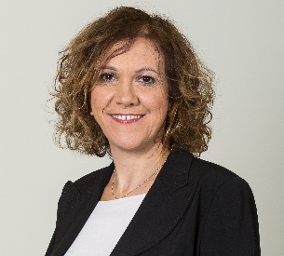
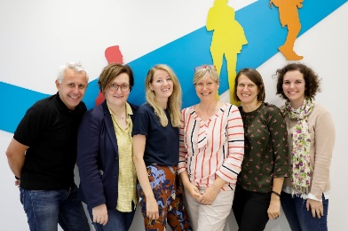
Хвала!

